Slide 1
לימודי ארץ ישראל
לגעת, ללכת, ללמוד, להבין, להיות חלק, להתאהב.

Slide 2
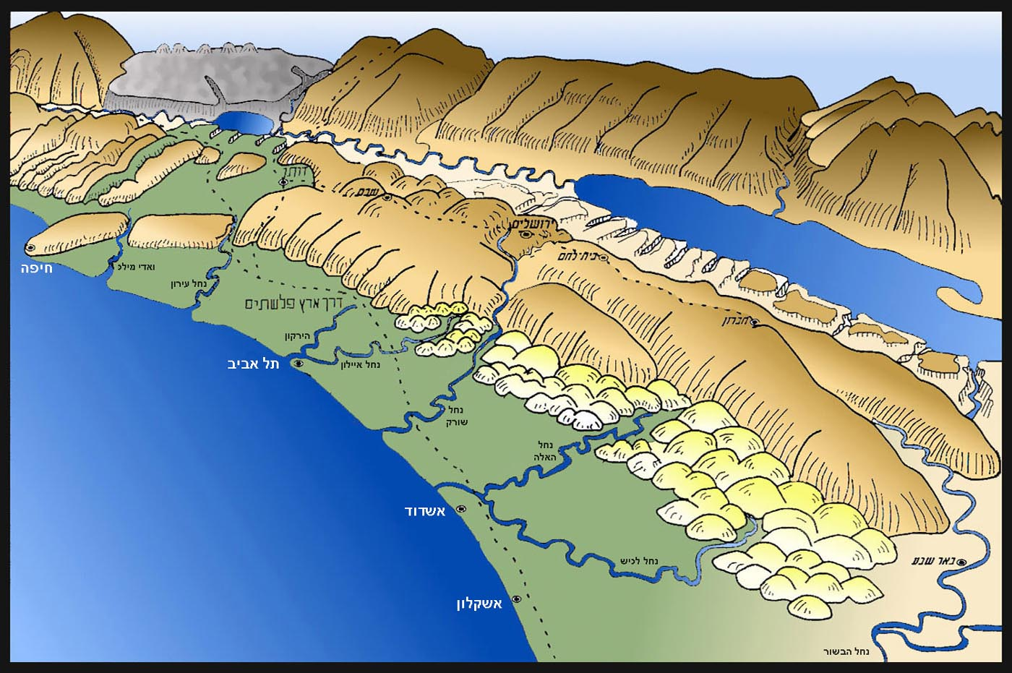

Slide 3
ייחודיות המקצוע: מקצוע רב תחומי
אדמה ואבן
אקטואליה
תנ"ך בשטח
ארכיאולגיה
מחקר עצמאי
מים ושמים
עולם הצומח והחי
דת וחברה
אומנות וארכיטקטורה
היסטוריה לאורך התקופות

Slide 4
יהודי
אכיאולוגיה
הסטוריה
דומם
חי
צומח

Slide 5
מה המגמה נותנת לי? בניית האישיות בתקופה כל כך מעצבת ומשמעותית. חיבור ערכי, שורשי ועמוק לארץ ולאדמה בה אנו חיים וגדלים. רב גוניות בדרכי הבחינה: בגרות שטח, בגרות פנימית בכתב, עבודת א"יטופ המגמה היחידה בה ההערכה חלופית היא 70% !!!

Slide 6
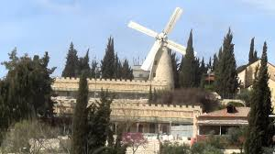
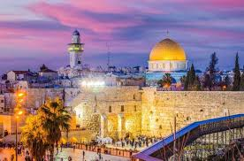
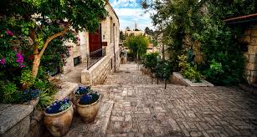
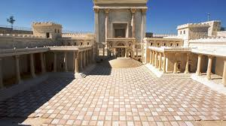
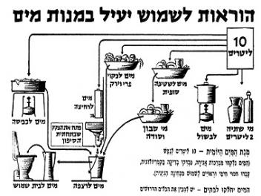
ירושלים מראשית ועד ימינו (שתי יחידות)

Slide 7
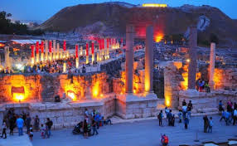
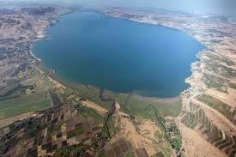
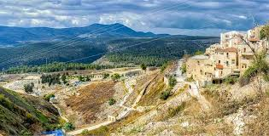
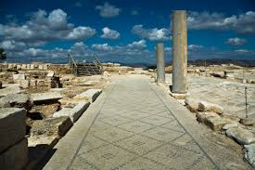
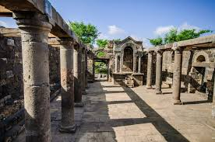
צפון הארץ- גליל עליון ותחתון, גולן (יחידה 1)

Slide 8
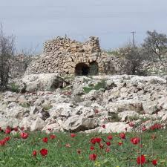
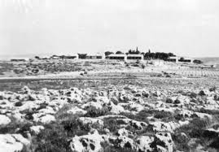
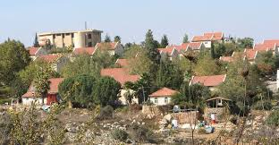
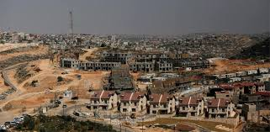
הר המרכזי- שומרון, בנימין, יהודה (יחידה 1)

Slide 9
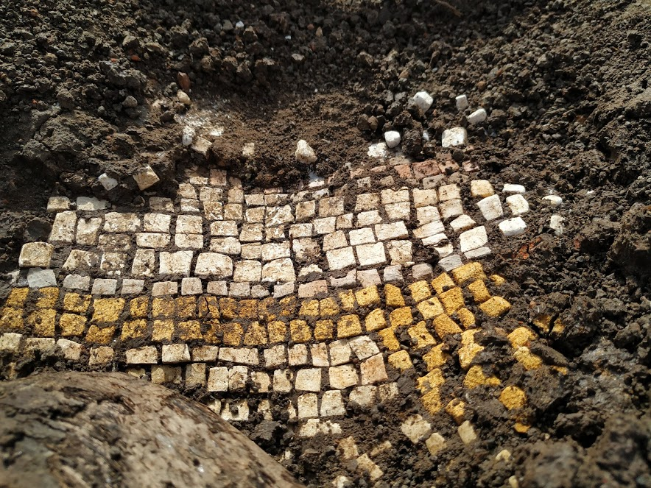
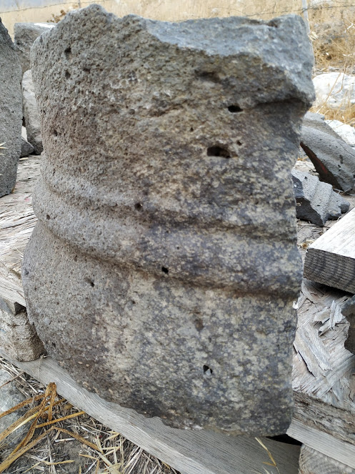
עבודה א"יטופ- ארכיאולוגיה (יחידה 1)

Slide 10
סיורים
"עם אלוקים ואדמה חברו יחד למסע המופלא ביותר בתולדות אנוש.
זהו המסע שלנו.
3000 שנה של תקומה – חורבן – תקומה.
זהו הזיכרון הפרטי של כל אחד מאיתנו, כחלק מהזיכרון הלאומי המשותף.
אך בגלל שהוא כל כך ארוך ומתמשך, יש לרענן אותו שוב ושוב.
וזה הדבר שאנו עושים כשאנו מהלכים בשבילי ארצנו, כשאנו כובשים אותה שוב ושוב ברגלינו.
צא איפוא אל ארצך, למד את שביליה, כבוש אותה לעצמך ברגליך,
כי לה אין חיים בלעדיך – ומה חייך בלעדיה?!" (סלעית)

Slide 11
5 יחידות |  | סיורים: | הכיתה
נושאי חובה | ירושלים א- מראשיתה ועד התקופה הצלבנית | 3 ימי סיור | יא
 | ירושלים ב- מהתקופה הצלבנית ועד ימינו- בגרות חיצונית | 3 ימי סיור | יא
 | עבודת חקר- א"יטופ- חפירה ארכיאולוגית | 5 ימי חפירה | יב
נושאי בחירה | צפון הארץ | 2-3 ימי סיור | י/יב
 | ההר המרכזי והבקעה | 2-3 ימי סיור | י/יב
 |  | ימי סיור לאורך השנה

Slide 12
אז, בואו לגעת בארץ ובנשמה.

